Slide 1
사회연결망분석과 텍스트마이닝 텀프로젝트
주요 10개 관광지의 특징분석과
호감도 및 호감요인분석
목차
1. 데이터수집 : 주요 관광도시 선정 및 크롤링
2. 데이터 전처리 :
3. KNU감성사전을 이용한 감성분석 및 호감도조사
4. 관광지별 주요 연관키워드 분석을통한 호감/비호감 요인서칭
5. 활용방안

Slide 2
1. 한국인들이 주로 가는 관광지 : 최대 비행티케팅사이트 “스카이스캐너”에서 발표한 10개도시 선정.
오사카
도쿄
방콕
후쿠오카
다낭
타이베이
홍콩
세부
하노이
삿포로

Slide 3
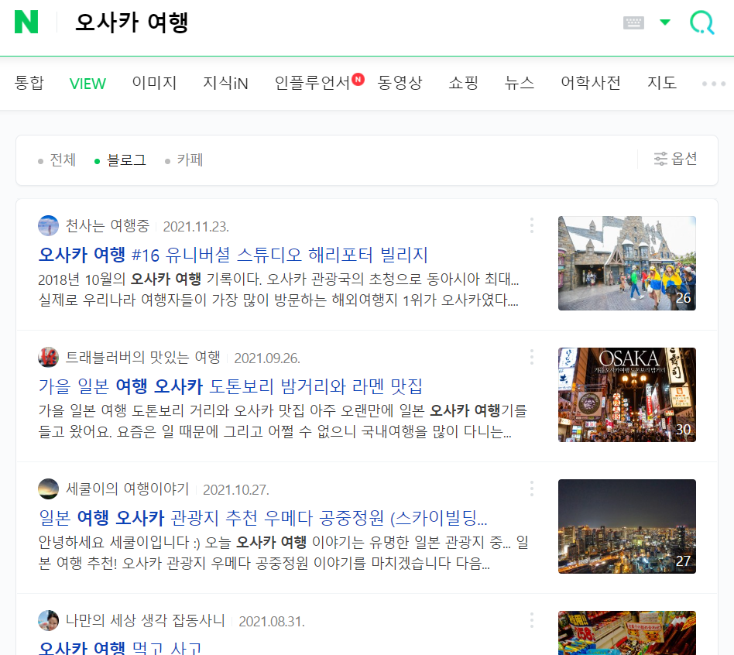
데이터수집 : 네이버블로그 크롤링
11월 25일을 기준으로
도시명 + '여행' 으로 검색했을때
나오는 최근 90개의 블로그글 수집

Slide 4
전처리
트위터에서 만든 한국어 분석 라이브러리 'Okt'를 이용한 명사분석
불용어/1글자 단어 제거
['방콕','세부','다낭','후쿠오카','하노이','홍콩','오사카','삿포로','타이페이','도쿄','대만','필리핀','베트남','일본','중국','태국','여행','타이베이','있는','이','그','잘','못','ㅋㅋ','ㅎㅎ','홍콩의','홍콩이']
토큰화

Slide 5
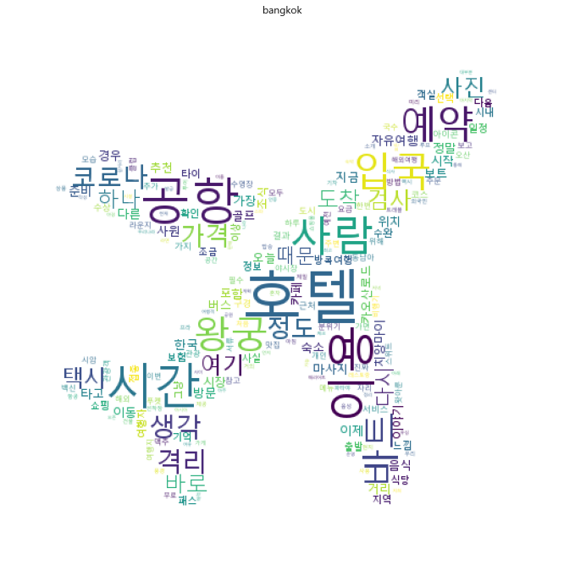
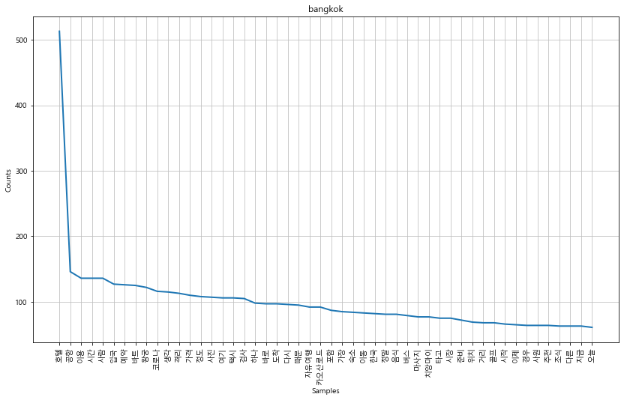
빈출단어 분석
비교적 저렴한 동남아지역(방콕, 세부, 다낭, 홍콩, 타이페이)은 '호텔'이라는 단어가 눈에띄게 많이 등장
->저렴한 가격으로 높은 서비스를 이용받는 활동이 중심됨
"하나하나까지 럭셔리 호텔에서 봐 왔던 아이템 눈에 많이 띕니다 "
"Park Hyatt Bangkok호텔 주변에는 왓 파툼 와나람, 에라완 사원, 룸피니 공원을 비롯해 고급 레스토랑과 푸드 홀, 디자이너숍 등이 입점해 있는 센트럴 엠버시몰까지 모두 도보로 갈 수 있습니다 "

Slide 6
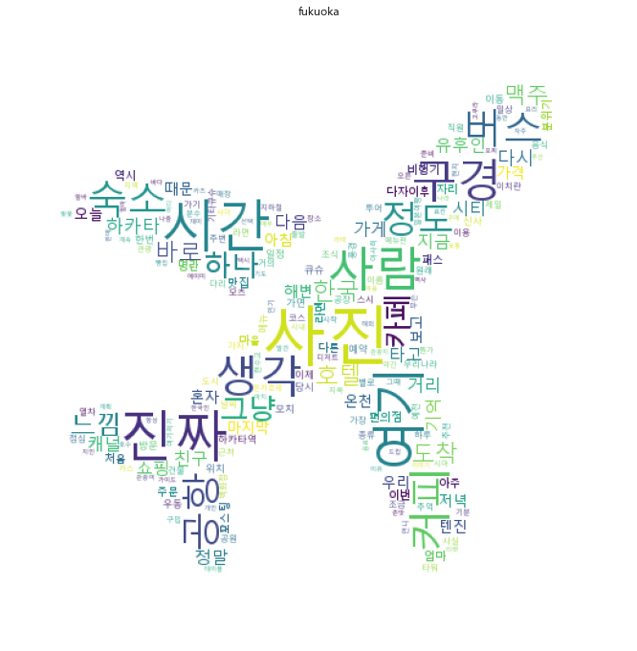
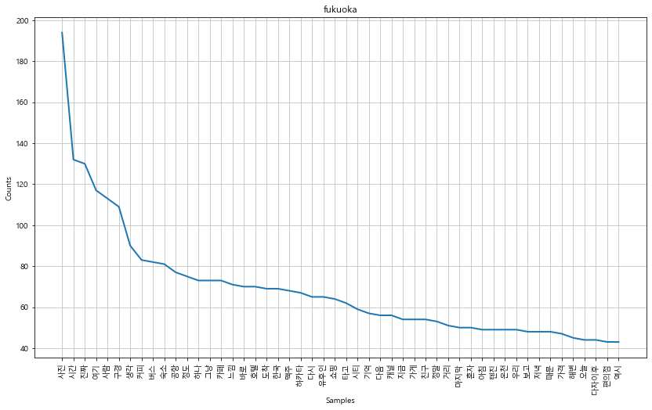
빈출단어 분석
반면 가격대가 비교적 있는 일본의 3개 지역(후쿠오카, 오사카, 도쿄)는 '호텔'이라는 단어 빈출도는 매우 낮으며, 비교적 '사진'이라는 단어가 확연히 빈번하게 등장
-> 비용이 덜 드는 활동중심적이고, 주변에 알리고 추억하기를 희망
"그래도 카페 분위기는 짱짱 인스타사진찍기 딱좋아 "
"뭔가 이 순간을 기억해야지 하고 사진 찍었는데이게 마지막 후쿠오카 자유여행이었네요"

Slide 7
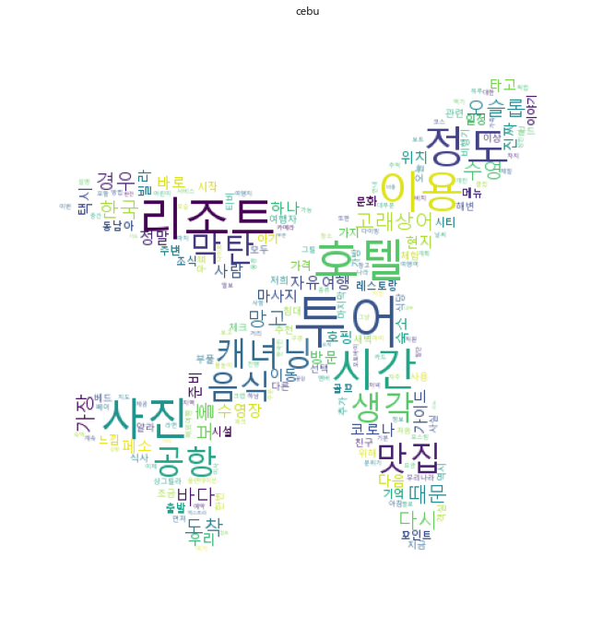
도시별 특이점
일본도시에서는 '투어'라는 단어가 거의 등장하지 않음
타이페이/홍콩/다낭은 투어라는 단어가 적게 등장
그러나 세부/하노이에서는 '투어'라는 단어가 눈에띄게 많이 등장
->투어형 관광이 많음

Slide 8
감성분석
어떤 도시가 후기가 좋았을까?
긍부정 단어 빈도를 통해 수치화
감성분석 - KNU감성사전 이용
KNU감성사전은 한국어 일상감성사전 중 가장 많이 쓰이는 사전
국립국어원 표준국어대사전을 구성하는 각 단어의 뜻풀이를 분석하여 긍부정어를 추출
이를 토대로 30만여개의 단어중 약 1만 5천단어에 '매우부정', '부정', '중립', '긍정', '매우 긍정' 부여

Slide 9
블로그 글마다 단어 수가 다름
->부정단어 대비 긍정단어 비율 계산
한국인이 많이 찾는 상위 10개 도시 중
다낭과 홍콩이 비교적 높은 긍정도를 보였고,
후쿠오카와 세부가 비교적 낮은 긍정도를 보임

Slide 10
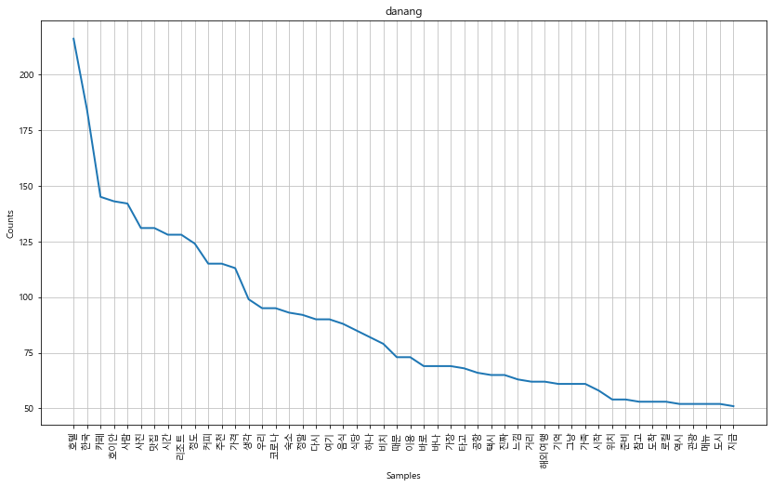
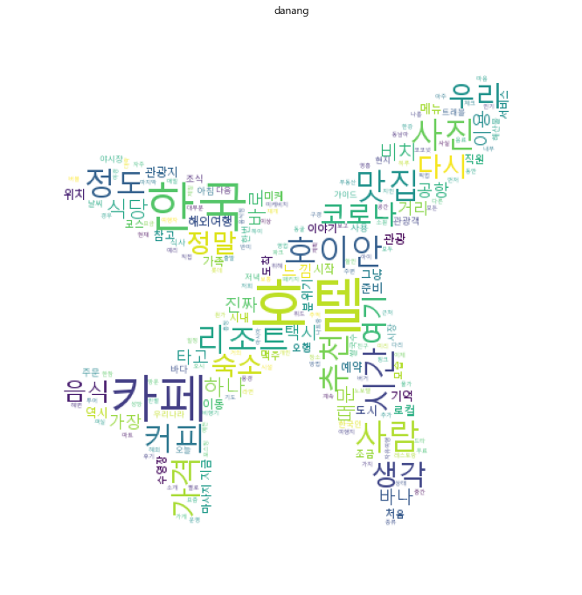
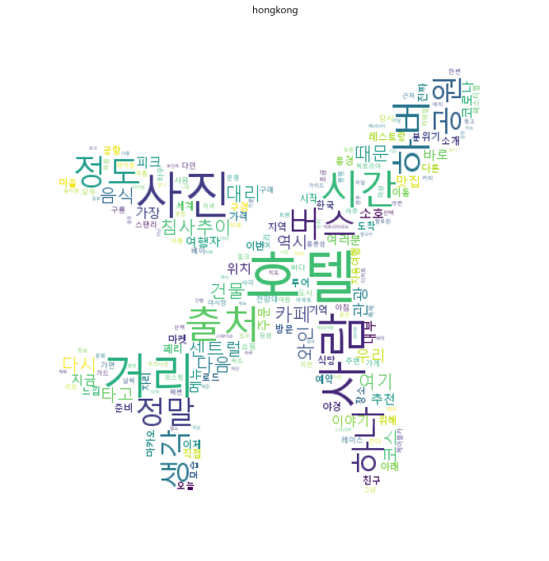
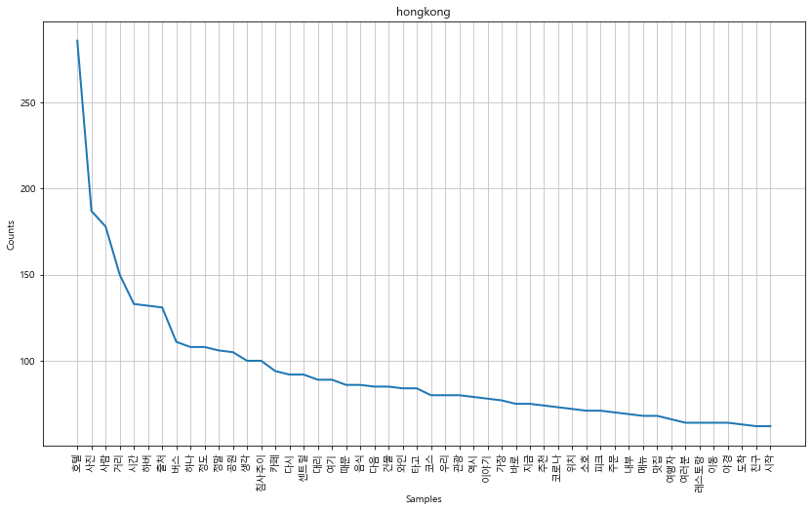
다낭과 홍콩에서 많이 보인 특징은?

Slide 11
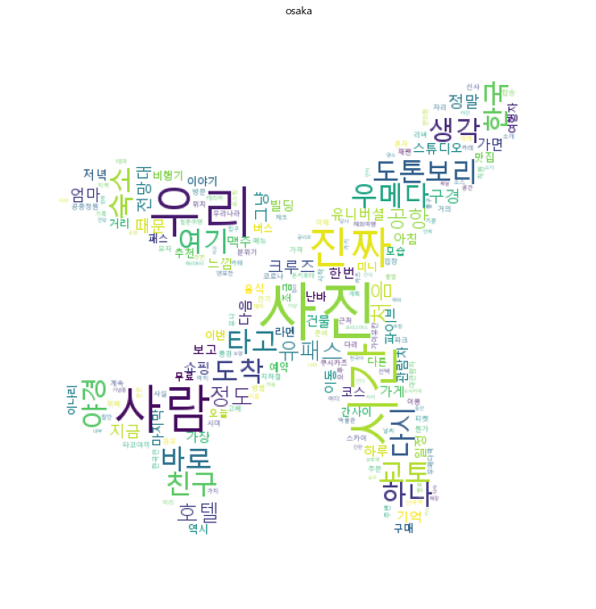
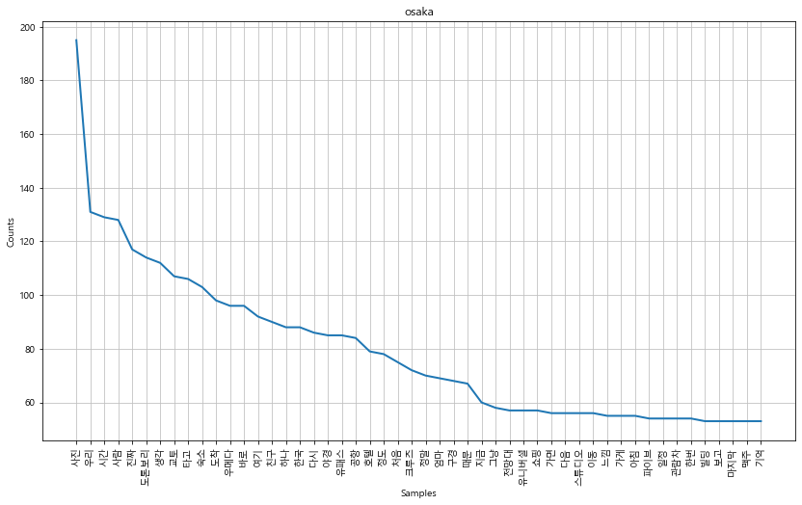
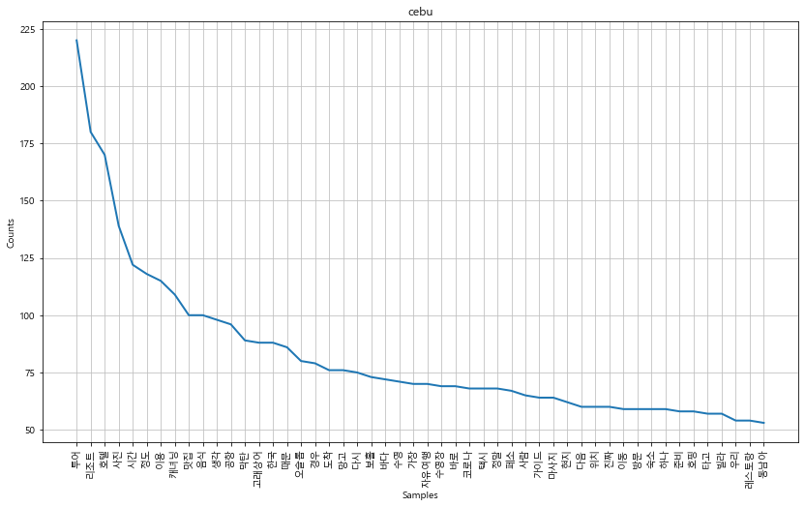
후쿠오카와 세부에서 많이 보인 특징은?

Slide 12
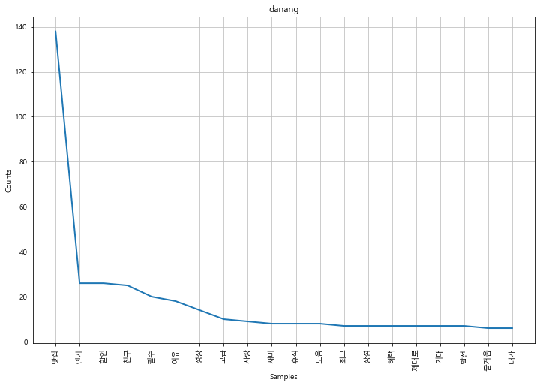
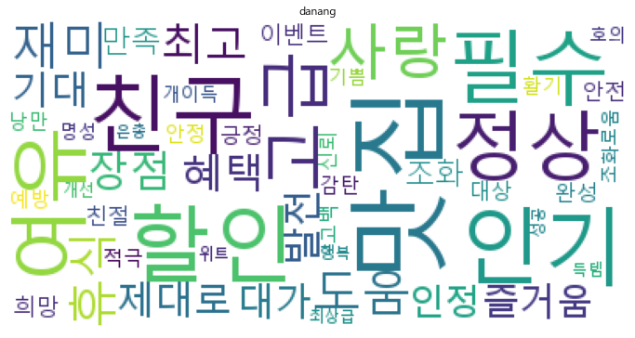
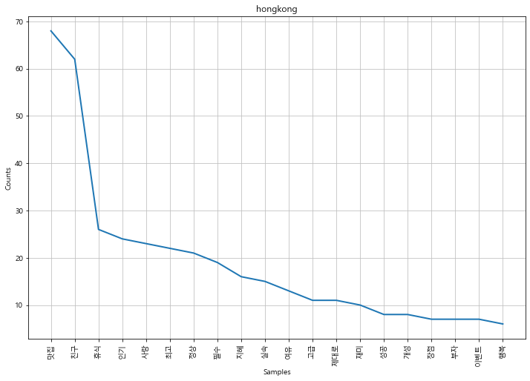
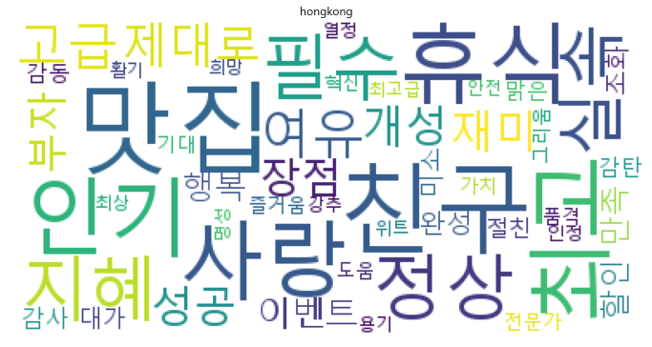
다낭과 홍콩에서 많이 보인 특징은?

Slide 13
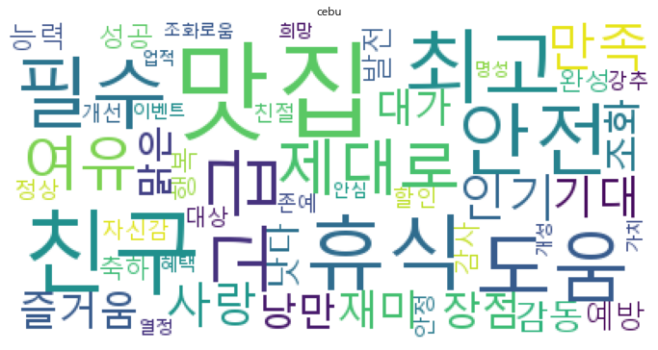
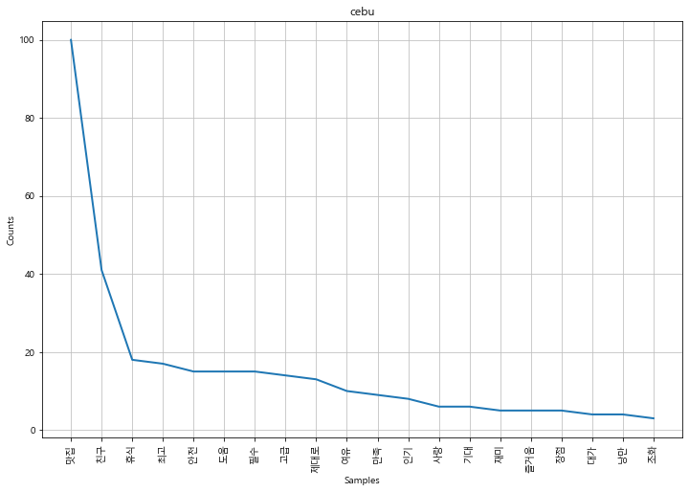
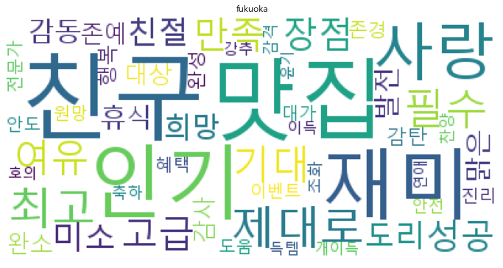
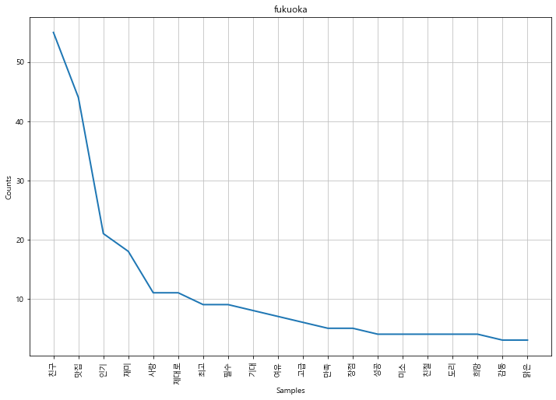
후쿠오카와 세부에서 많이 보인 특징은?

Slide 14
키워드상에서 매우 뚜렷한 결과가 나오진 않지만, 그나마 '할인'이라는 키워드가 차이로 보임

Slide 15
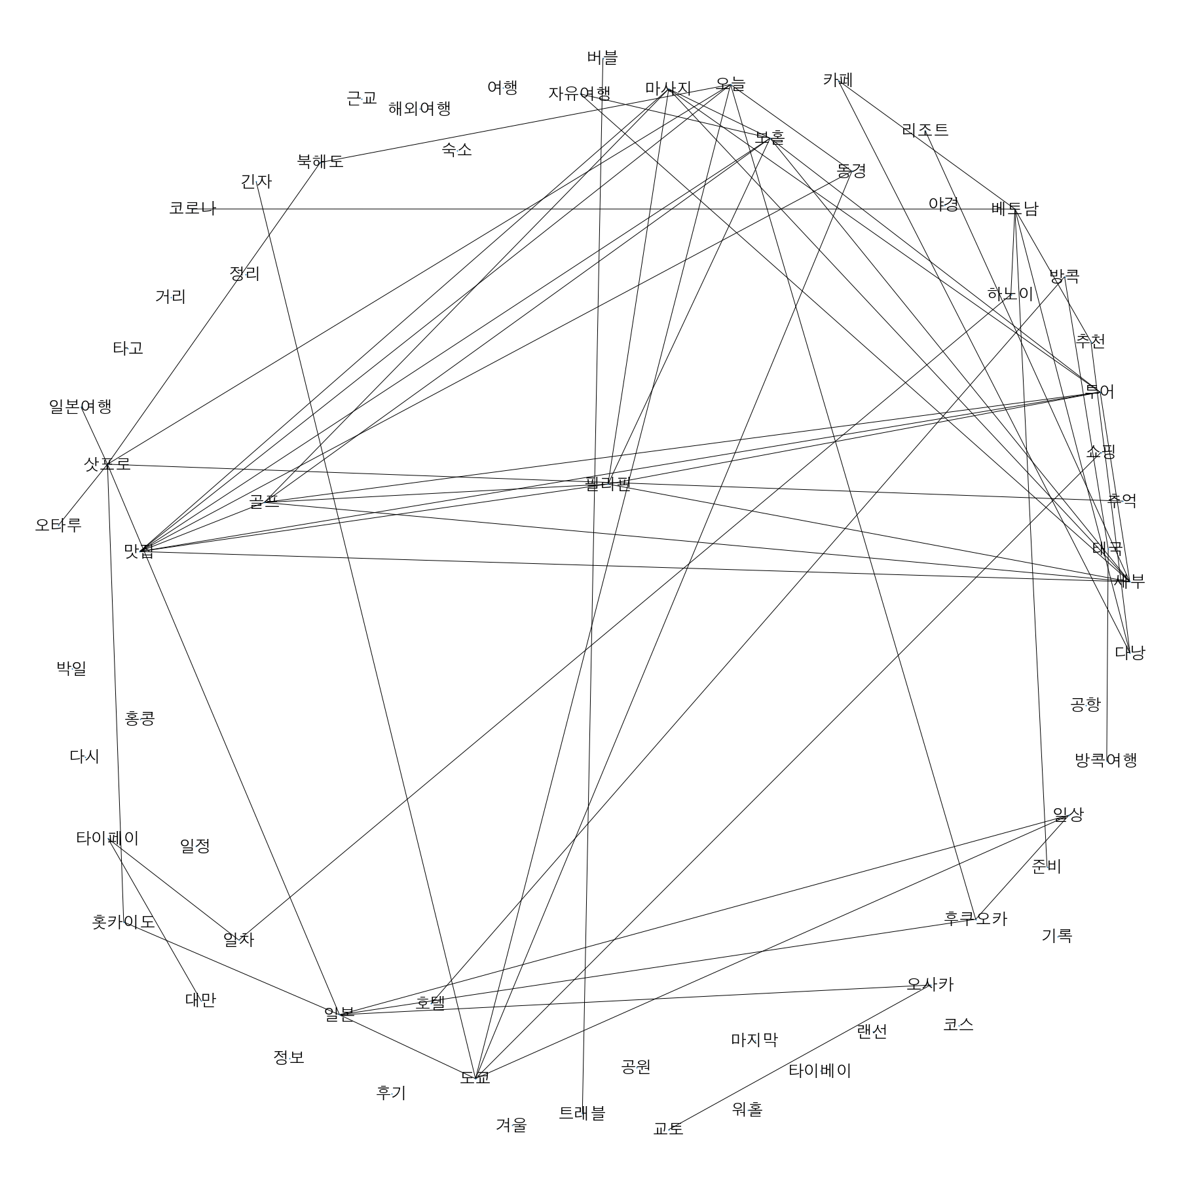
900개의 블로그글의 제목별로 연결망분석
일정 이상의 지지도를 가질떄 노드 표시하고,
일정 이상의 신뢰도를 가질때 링크 표시
모든 여행지에서 '맛집'키워드가 자주 등장
동남아 여행지들은 '골프'단어가 자주 등장하며, 동남아 골프관광을 보여줌
'일상'이라는 키워드는 일본관련 키워드하고만 높은 신뢰도를 보이는데, 이것은 지리/인문적 일본과의 밀접함을 보여줌
추가로, 낯선 단어 '버블'과 '트래블'간 confidence
값이 크다는 것을 볼 수 있는데, 이는 코로나와함께 등장한 '트래블 버블'로 보임.

Slide 16
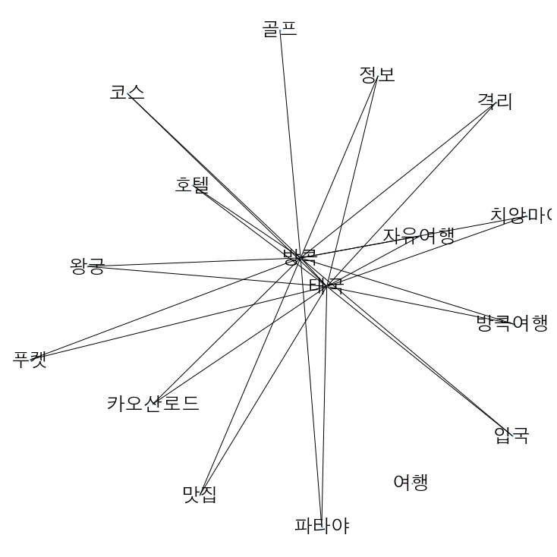
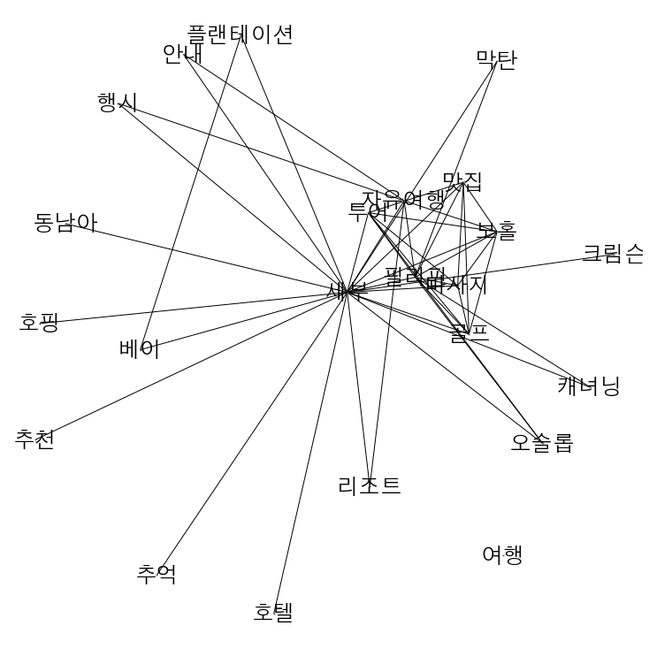
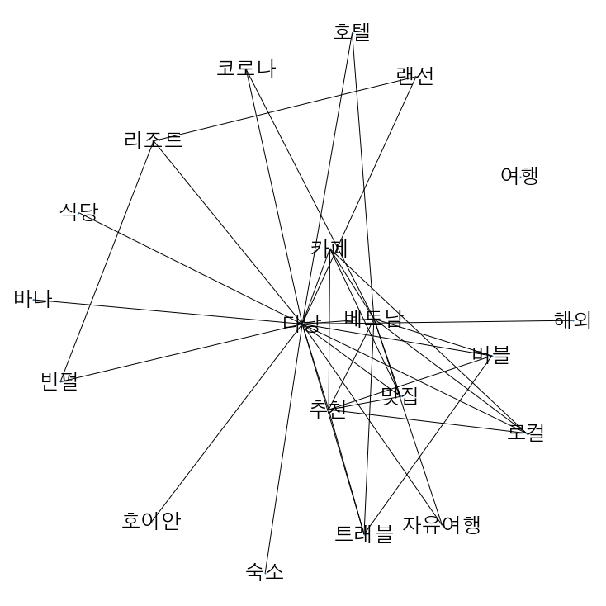
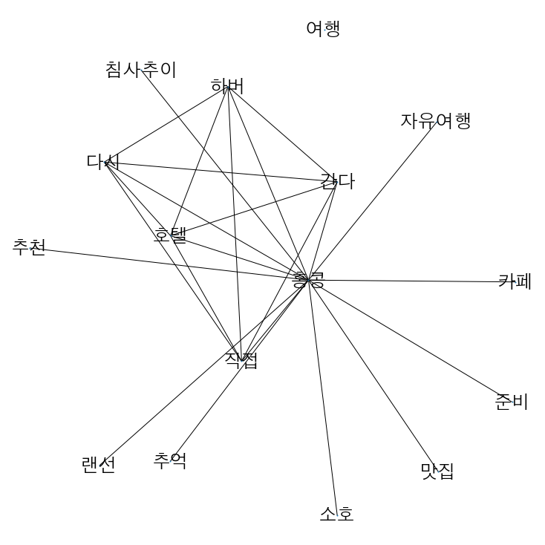
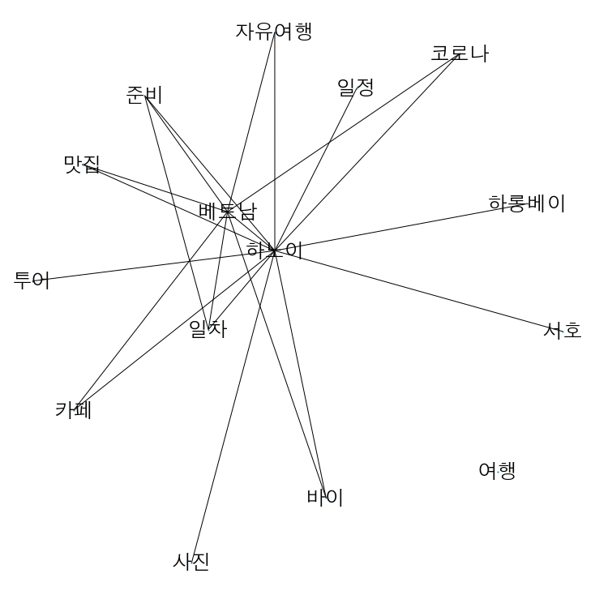
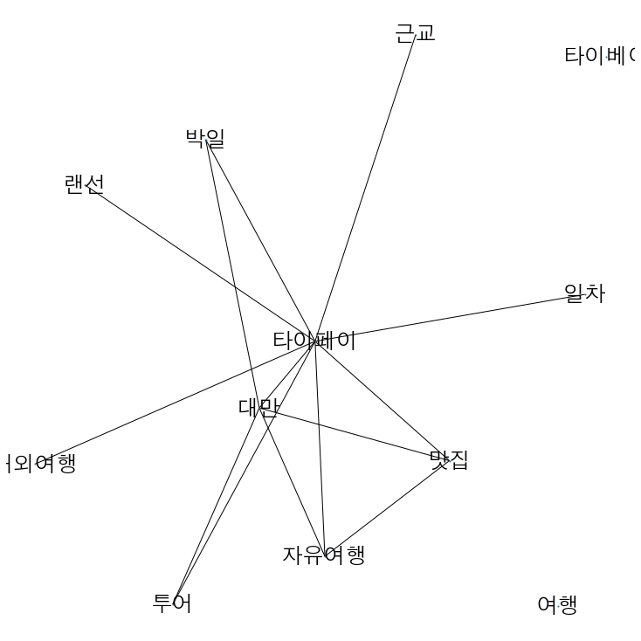
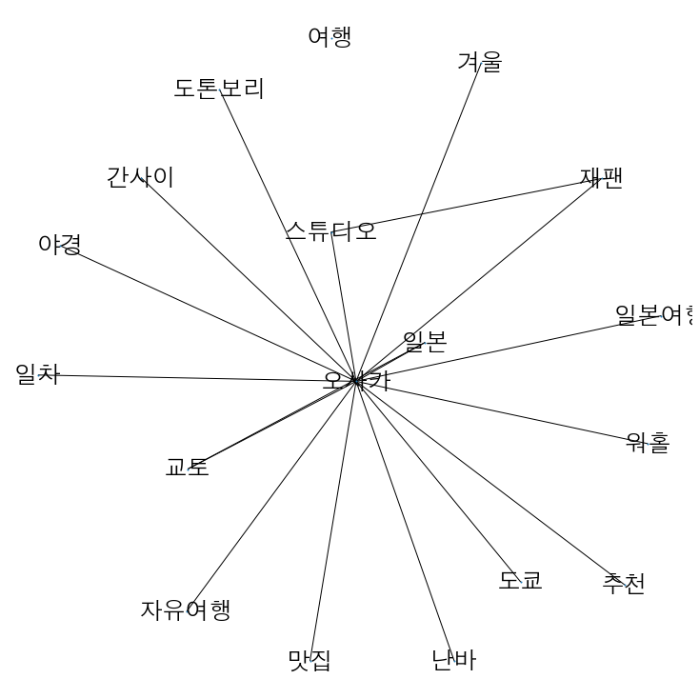
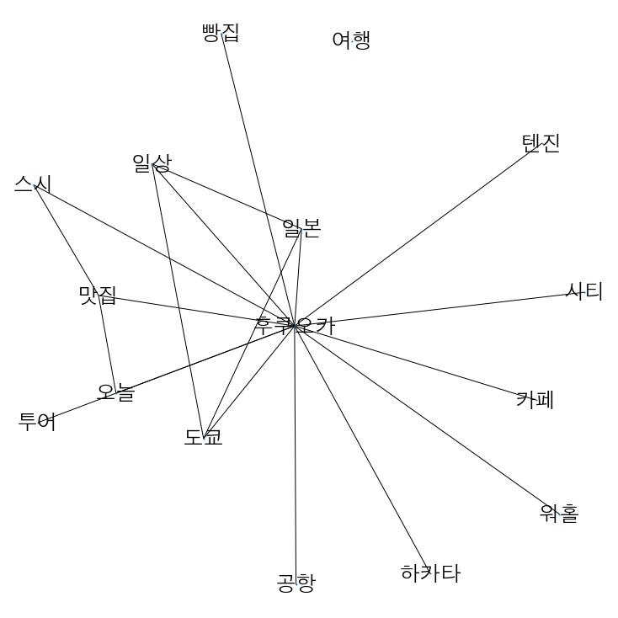
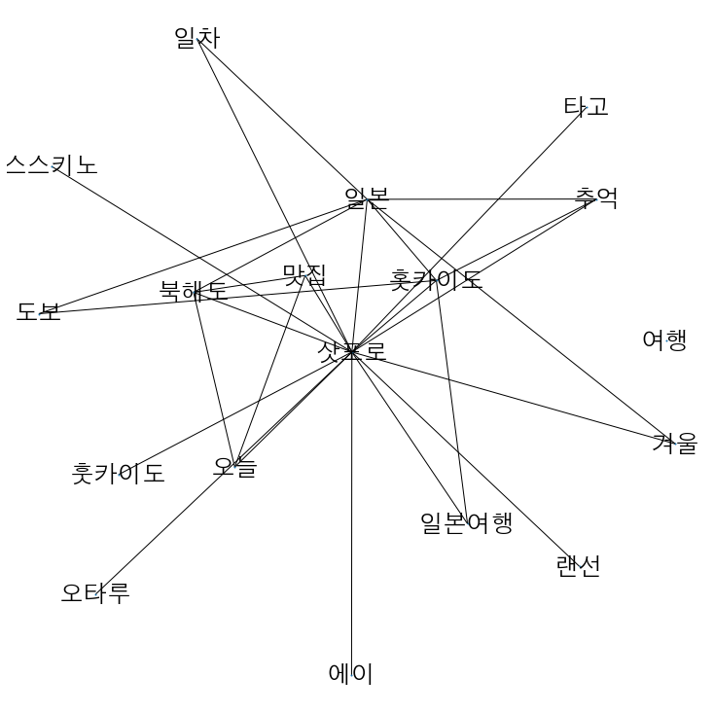
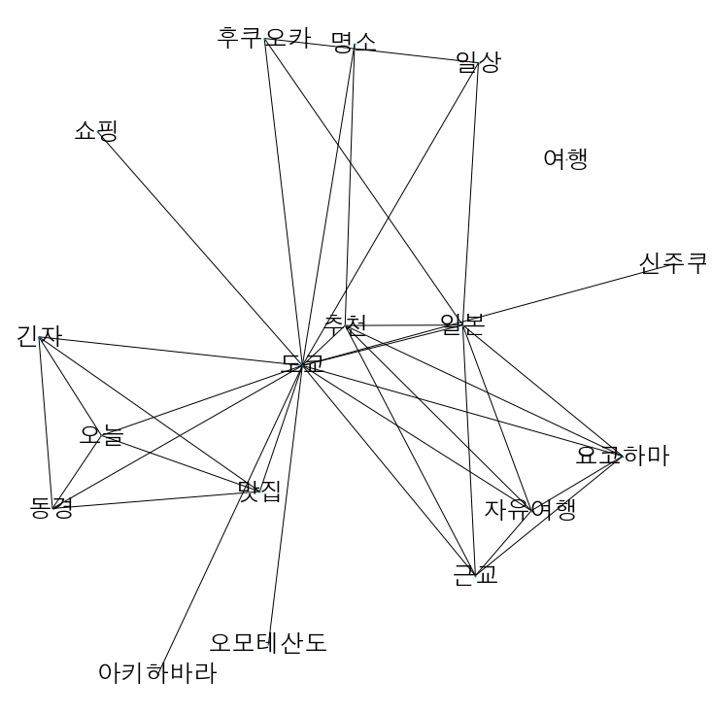
도시별로 지지도를 높여서 SNA
위에서 주장한 바들을 뒷받침하는 근거

Slide 17
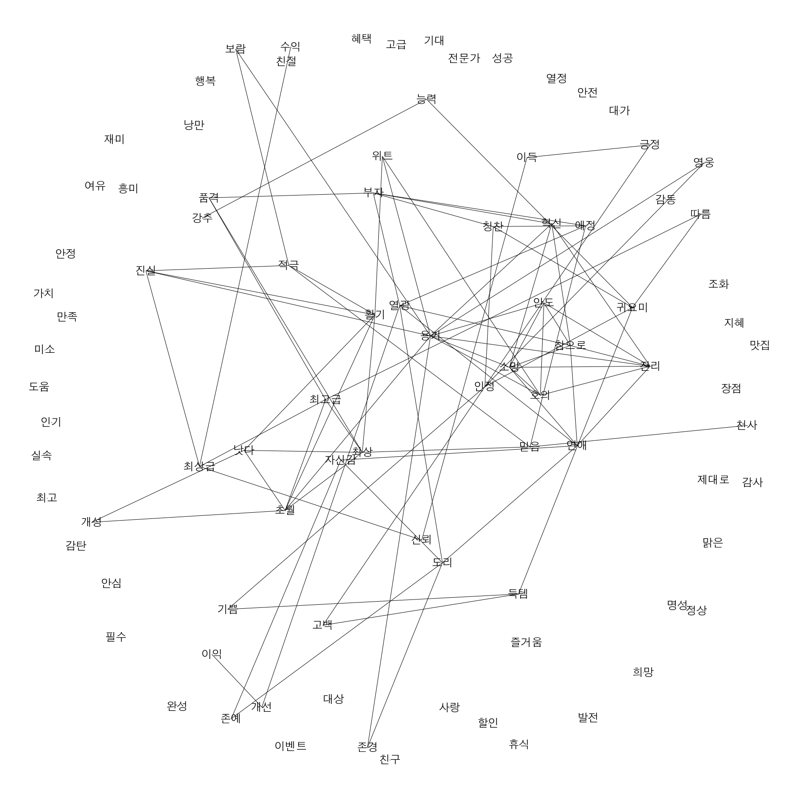
도시별 긍정단어 SNA

Slide 18
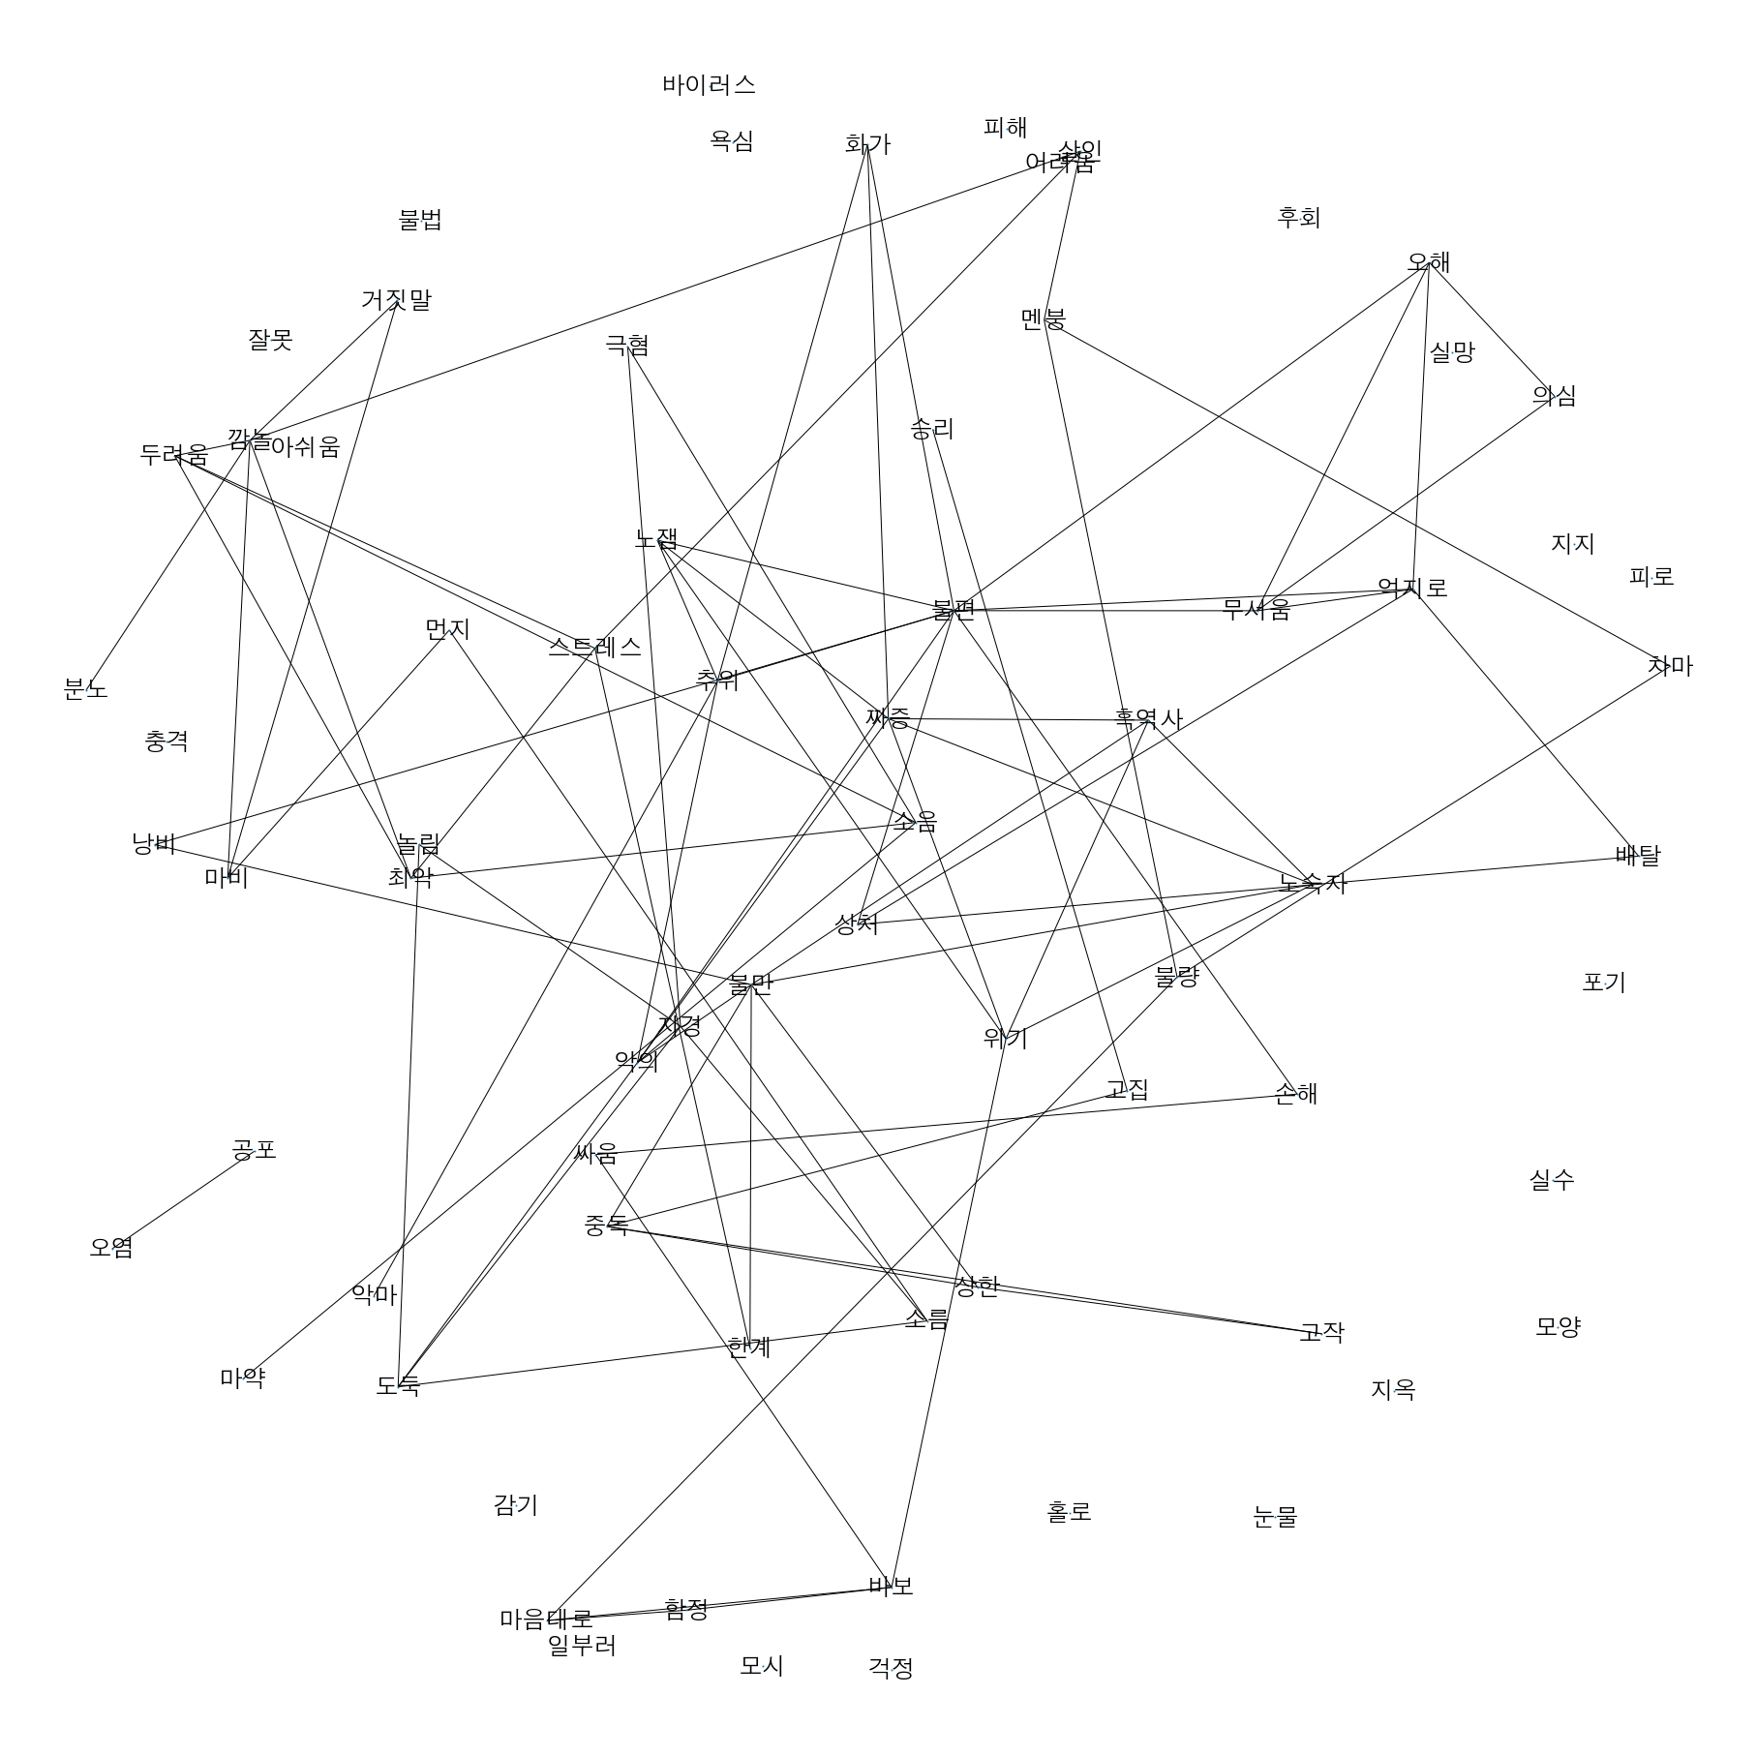
도시별 부정단어 SNA

